Slide 1
Corrigé : Fiche 2
Agrandissement et réduction

Slide 2
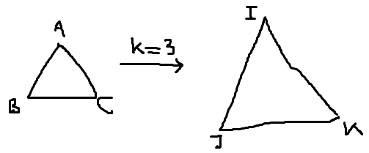
C’est le triangle ABC
C’est le triangle IJK
IJ = AB x 3 = 3 x 3 = 9 cm
IK = AC x 3 = 7 x 3 = 21 cm
JK = BC x 3 = 12 x 3 = 36 cm

Slide 3
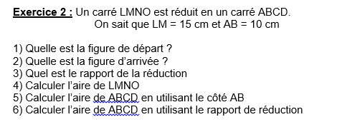
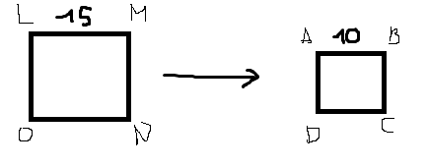
C’est le carré LMNO
C’est le carré ABCD
k = $\frac{Longueur Arrivée}{Longueur Départ}=\frac{10}{15}=\frac{2}{3}$
A = c x c = 15 x 15 = 225
L’aire de LMNO est de 225 cm²
5) A = c x c = 10 x 10 = 100
L’aire de ABCD est de 100 cm²
6) A(arrivée) = A(départ) x k²
$$A=225 ×{\left(\frac{2}{3}\right)}^{2}=225×\frac{4}{9}=100$$
ABCD a une aire de 100 cm², ce que nous avions trouvé avec la méthode précédente.

Slide 4
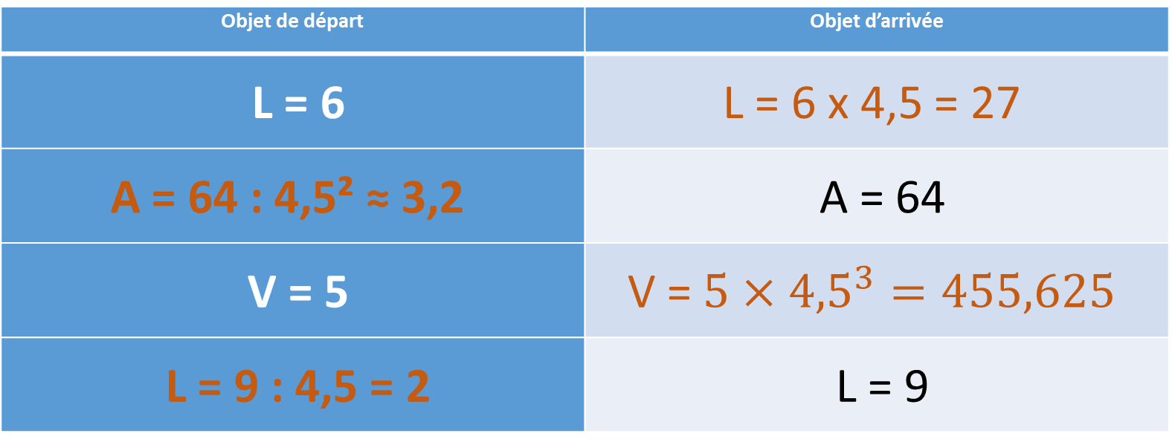
Exercice 3 : Compléter le tableau – écrire les calculs
C’est un agrandissement de rapport 4,5
Objet de départ | Objet d’arrivée
L = 6 | L = 6 x 4,5 = 27
A = 64 : 4,5² ≈ 3,2 | A = 64
V = 5 | V = $5×{4,5}^{3}=455,625$
L = 9 : 4,5 = 2 | L = 9

Slide 5
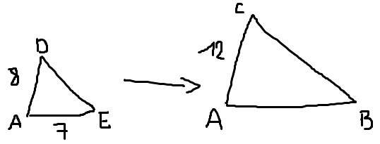
$$1) k= \frac{AC}{AD}=\frac{12}{8}=1,5$$
Le coefficient d’agrandissement est 1,5
2) Comme les droites (DE) et (CB) sont parallèles
On utilise le théorème de Thalès
Le point pivot est A
Le tableau est proportionnel
AB mesure 10,5 cm
3) AB = AE x k = 7 x 1,5 = 10,5
AB mesure bien 10,5 cm.
AD = 8 | AE = 7
AC = 12 | AB = ?
$$AB= \frac{12×7}{8}=10,5$$

